Slide 1
Lage national
20.08.2021

Slide 2
Überblick Kennzahlen
DIVI-Datenstand: 19.08.2021
Bestätigte Fälle |  |  | 7-Tage-Inzidenz (7-TI) |  |  | DIVI-Intensivregister Datenstand 19.08. 12:15 |  | Impfmonitoring Datenstand 20.08.
Gesamt¹ | aktive Fälle² |  | Gesamt-Bevölkerung | Anzahl Kreise mit 7-TI > 25/100.000 EW |  | Veränderung der Fälle zum Vortag auf ITS |  | Anzahl Impfungen seit dem Vortag
+9.280 | +6.200 |  | 48,8 | +17 |  | +21 |  | Erstimpfungen: +108.178
(3.853.055) | [ca. 67.700] |  | Fälle/100.000 EW | [293/412] |  | [621] |  | Zweitimpfungen: +201.463
Hospitalisiert¹ | Genesene³ |  | Hospitalisierte gesamt | Anzahl Kreise mit 7-TI > 50/100.000 EW |  | Anteil COVID-19-Belegung an Gesamtzahl der betreibbaren ITS-Betten |  | Anzahl Geimpfter insgesamt mit mindestens einer/mit vollständiger Impfung^{4, 5}
+304 | +3.000 |  | 1,30 | +28 |  | 2,8 % |  | N1: 53.066.487
(277.959) | (ca. 3.693.400) |  | Fälle/100.000 EW | [128/412] |  |  |  | N2: 48.652.173
Verstorbene¹ |  |  | Hospitalisierte ab 60 Jahre | Anzahl Kreise mit 7-TI > 100/100.000 EW |  | Erstaufnahmen auf ITS |  | Anteil Geimpfter insgesamt mit mindestens einer/mit vollständiger Impfung
+13 |  |  | 1,45 | +11 |  | +55 |  | N1: 63,8 % ⁴
(91.956) |  |  | Fälle/100.000 EW | [17/412] |  |  |  | N2: 58,5 % ⁵
Notes:
Quelle: Lagebericht (aktuelle Automatisierung)

Slide 3
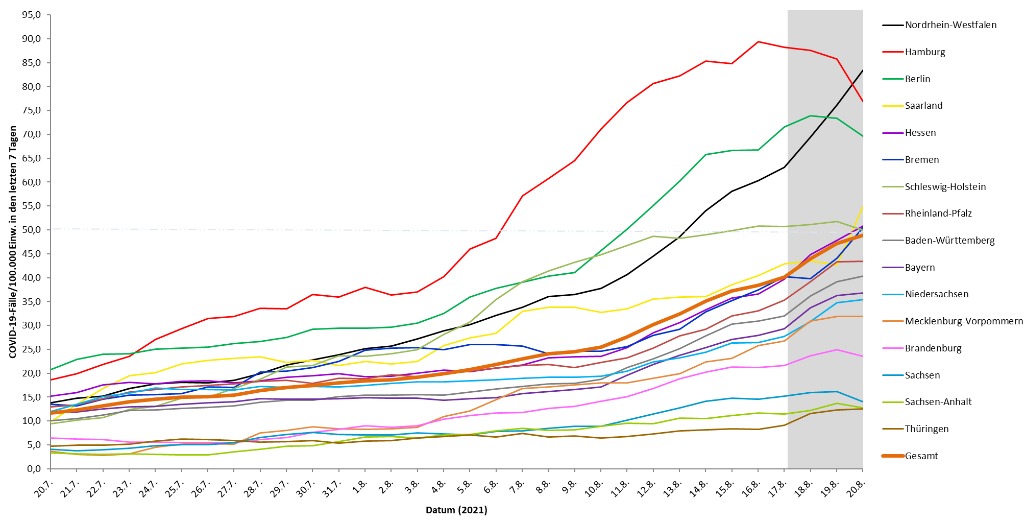
Verlauf der 7-Tage-Inzidenz der Bundesländer
Notes:
Quelle: Datei BL_Grafik_Meldedatum_Cube_XX-YY-2021 im Tagesordner

Slide 4
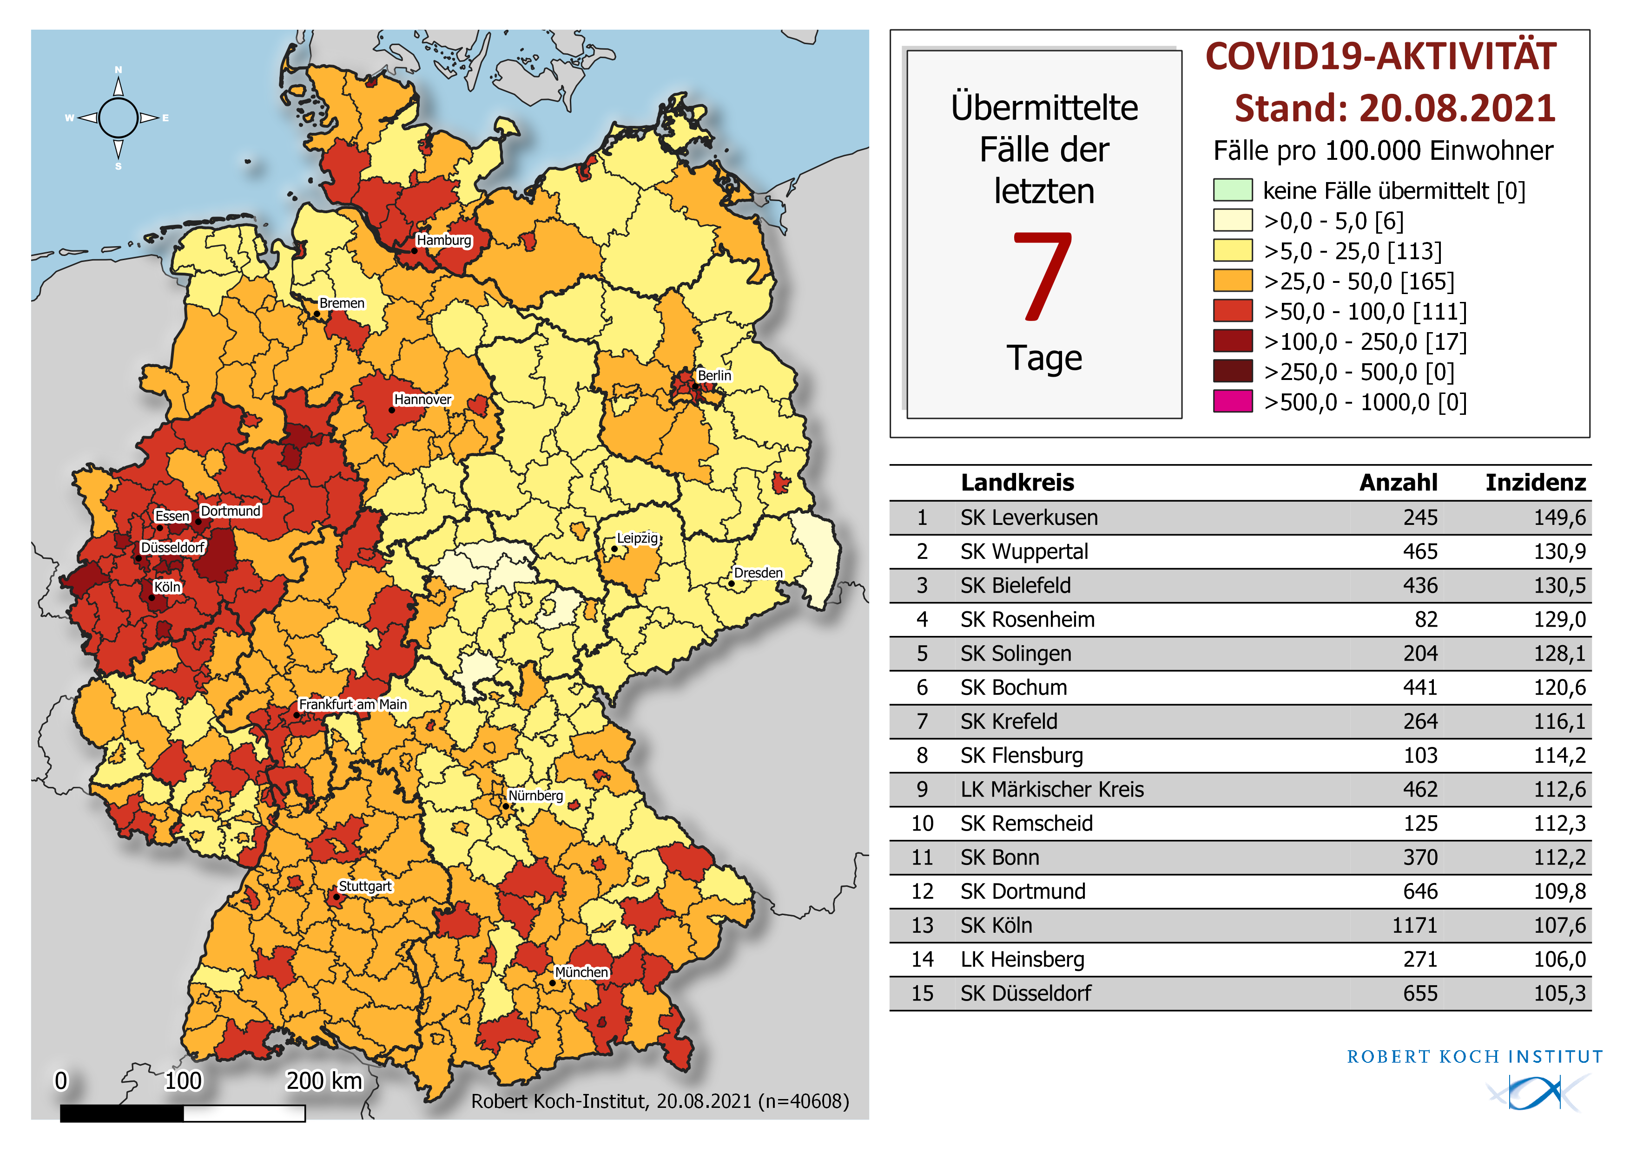
Geografische Verteilung 7-Tage-Inzidenz nach Landkreis, n=40.608 (COVID-19)
Notes:
Quelle: Lagebericht (Automatisierung)

Slide 5
Verbreitung VOC in Deutschland, 32. KW
Notes:
Quelle: COVID-19-Wochenbericht (vom Vortag)
Neue Abbildung für den 19.08.2021
Muss nicht mehr für Freitags Lage-AG erstellt werden, da Stefan Kröger diese Daten Mittwochs vorstellt (Stand 20.08.2021)

Slide 6
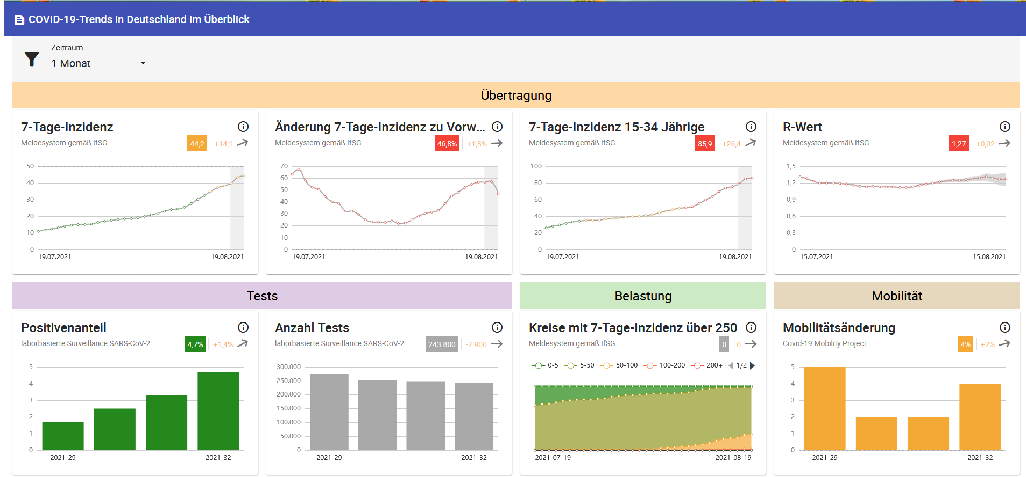
Screenshot - COVID-19-Trends im Überblick - Link
Notes:
Außerplanmäßiger Screenshot vom aktuellen Situationsbericht
Quelle: https://www.rki.de/DE/Content/InfAZ/N/Neuartiges_Coronavirus/Situationsberichte/COVID-19-Trends/COVID-19-Trends.html?__blob=publicationFile#/home
CAVE: Bild ist verlinkt zu Webseite: STRG+ Klick um zur Seite zu kommen

Slide 7
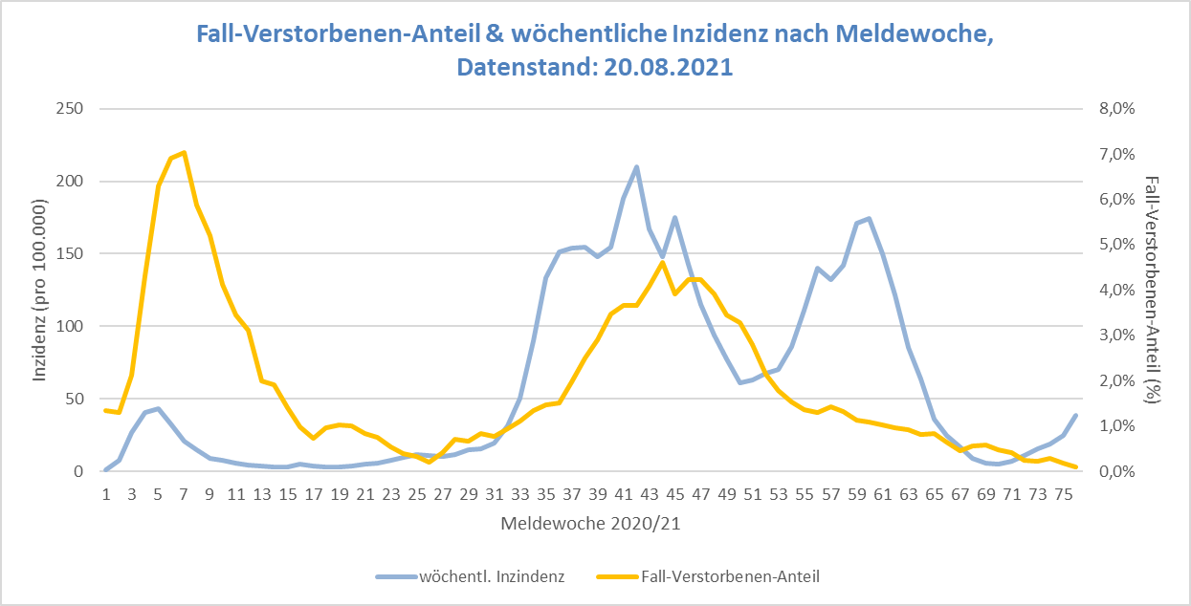
Fall-Verstorbenen-Anteil / 7-Tage-Inzidenz
Notes:
Neue Abbildung, nach RS bisher nur als Sonderauswertung für den 06.08.,
aktualisierte Version als Back-up angelegt mit Hilfe von Cube-Abfrage (Vorlage siehe 13.08.2021)

Slide 8
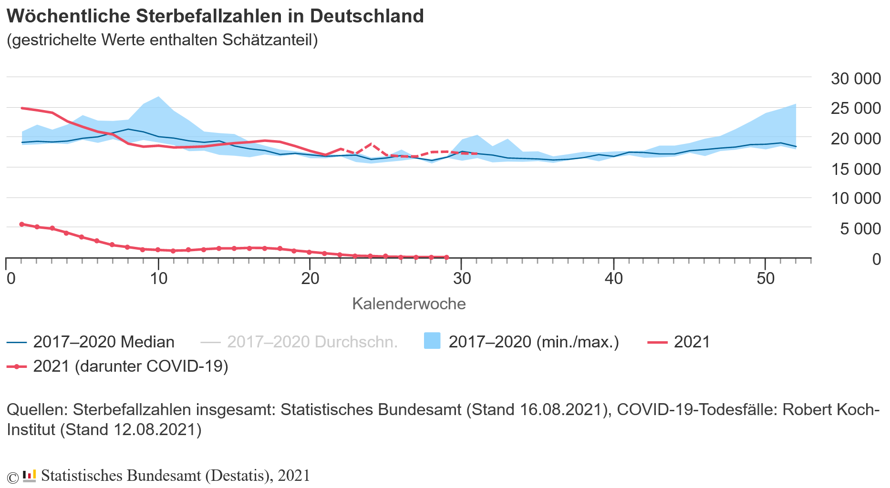
Sterbefallzahlen Deutschland
Notes:
Quelle: https://www.destatis.de/DE/Themen/Querschnitt/Corona/Gesellschaft/bevoelkerung-sterbefaelle.html, Datei ist als PNG-Format downloadbar

